Slide 1
方案三
模型存储规范
Notes:
方案三为模型存储规范

Slide 2


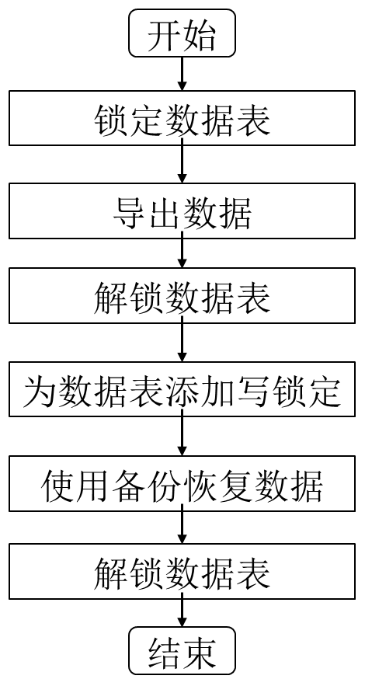
3、模型存储规范
模型的存储过程
设计模型存储表
设置表的编码类型
设计表中字段
规范字段命名
应该有哪些表
模型参数表
唯一标识
参数1
id
param_1
utf-8编码
参数2
记录时间
param_2
time
故障信息表
模型数据备份与恢复
防止其它进程修改表中数据
对模型库中新增的数据进行增量备份
对被修改的数据进行差异备份
写数据之前也要加锁
Notes:
设计模型存储表：对模型中应包含有哪些数据表、数据表的名称等进行设计并说明。
设置表的编码类型：为了让计算机能够处理表中存储的数据，要对数据进行编码并校验，为了能够支持中文，可以使用utf-8编码并使用utf-8-cgi校验。
设计表中字段：对数据表中所包含的多个字段及其类型进行设计并说明，如表中应包含有id、time等字段，id字段应设计为int类型等。
规范字段命名：对表中各个字段的命名方式进行约束。
使用增量与差异备份方式，对模型库中新增的数据进行增量备份，对被修改的数据进行差异备份。
对模型中存储的数据表进行备份时，要对该表进行锁定，允许其他线程继续查询该表但是不能对表中数据进行修改，备份完成之后再解除锁定。

